Slide 1

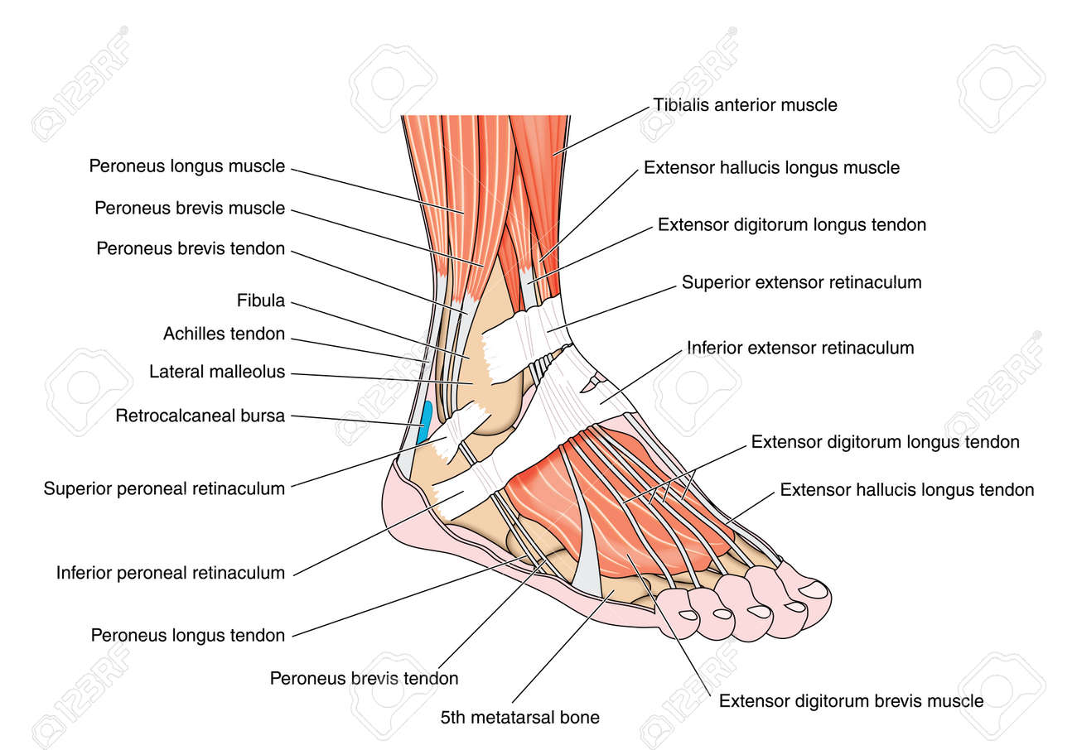
Muscles du pied
UNIVERSITE IBN KHALDOUN TIARET
ANNEXE DE MEDECINE
ANNEE UNIVERSITAIRE 2023 -2024
Dr BENYAHIA.S
SPECIALISTE EN ANATOMIE GENERALE

Slide 2
Objectifs pédagogique
Plan de la question
Connaitre les muscles du pied
Etre capable de classer ces muscles selon leurs actions
Connaitre leur innervation
Plan de la question
INTRODUCTION
LES MUSCLES DU PIED
A- La région dorsale
1- Le muscle pédieux ou court extenseur des orteils
B- La région plantaire
1- Groupe musculaire moyen 1.1- Plan profond
1.1.1- Muscles interosseux
1.2- Plan moyen
1.2.1- Le muscle accessoire du long fléchisseur 1.3- Plan superficiel
1.3.1- Le muscle court fléchisseur plantaire .
2- Groupe musculaire interne
2.1- Plan profond
2.1.1-Le muscle court fléchisseur
2.1.2- Le muscle abducteur du gros orteil.
2.2- Plan superficiel
2.2.1- Le muscle adducteur du gros orteil
3- Groupe musculaire externe
3.1- Plan profond
3.1.1-Le muscle court fléchisseur du petit orteil
3.1.2- Le muscle opposant du petit orteil.
3.2- Plan superficiel
3.2.1- Le muscle abducteur du petit orteil

Slide 3
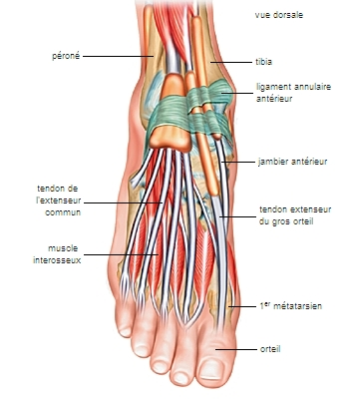

INTRODUCTION
Le pied présente deux groupes musculaires, dorsal et plantaire, recouverts respectivement par le fascia dorsal du pied et le fascia plantaire.

Slide 4
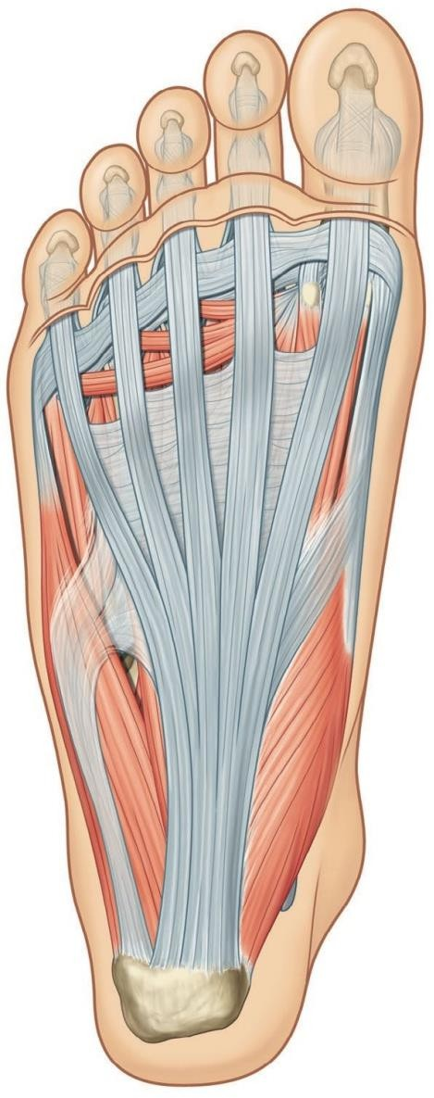
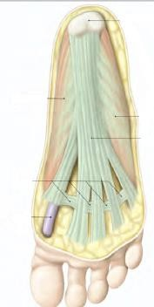

Fascia plantaire
Il recouvre les muscles superficiels de la plante du pied.
Épais au niveau des points d’appui
Il comprend trois parties: L’aponévrose plantaire: triangulaire et résistante, formé de 5 bandelettes
longitudinales destinés à chaque orteil et des faisceaux transversaux unissant ces bandelettes Fascias latéral et médial: minces, ils prolongent le fascia dorsal du pied

Slide 5
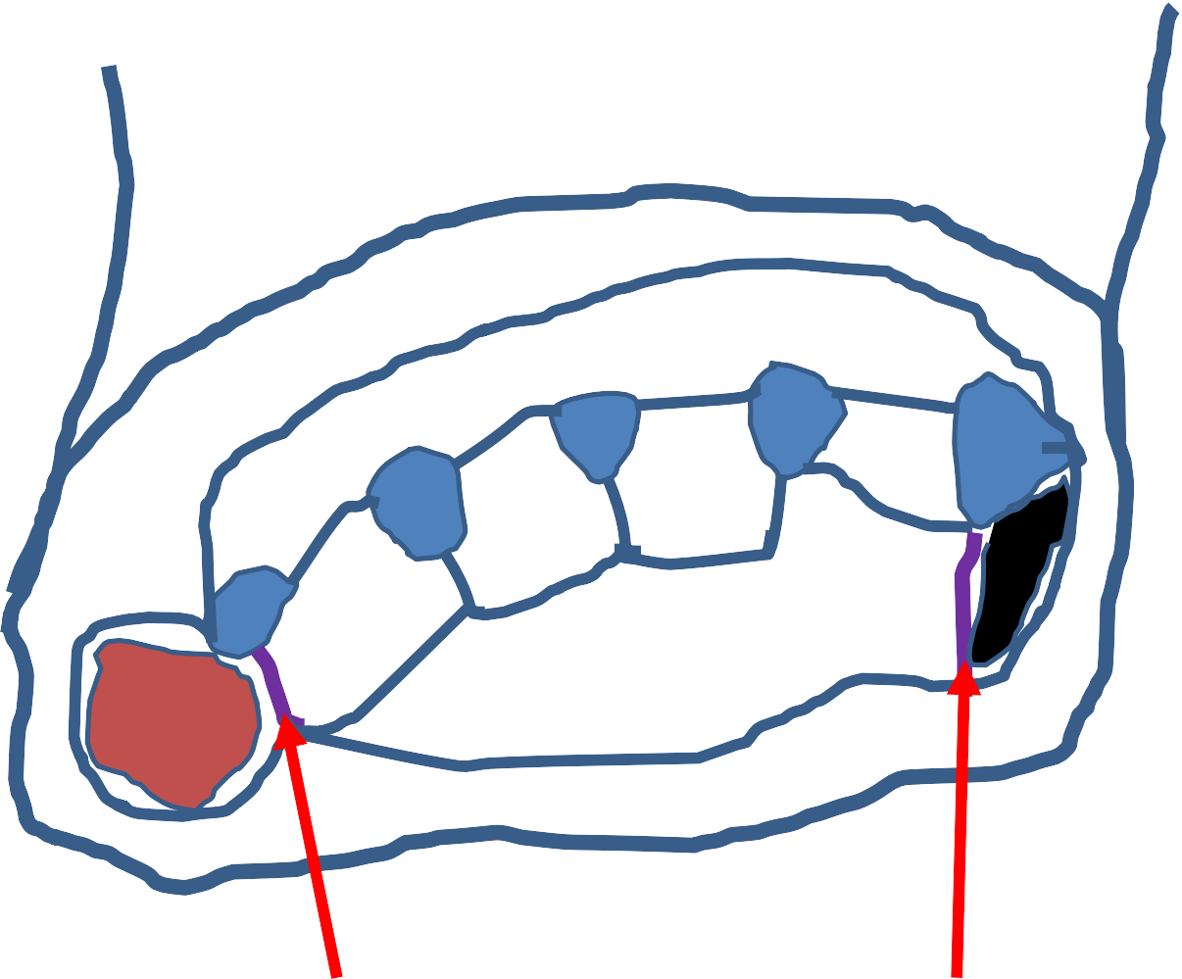





FIOD
LPIO
De la face profonde du fascia plantaire partent
2 septums:
-Médial (SIMPM)
-Latéral(SIMPL)
Il existe 4 loges plantaires: médiale, latérale, médiane et interosseuse(profonde)
1 loge dorsale
LD
LPM
LP médiane
LPL
SIMPL
FIOP
SIMPM

Slide 6
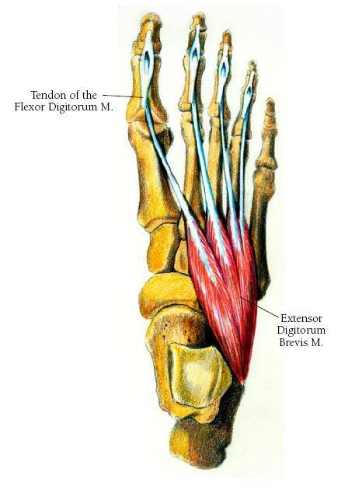
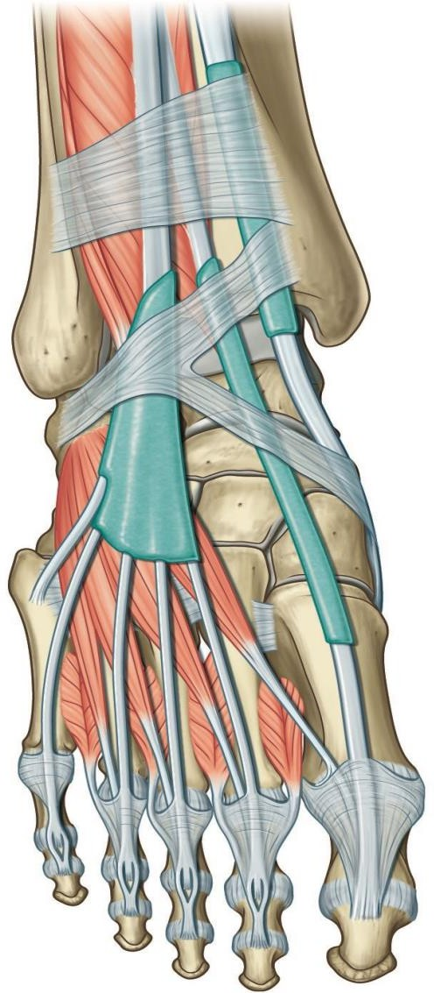
MUSCLES de la région dorsale
Muscle pédieux = Muscle court extenseur des orteils + Muscle court extenseur de l’hallux

Slide 7
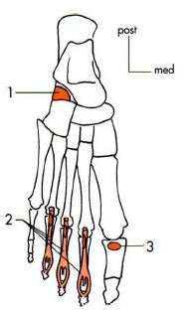
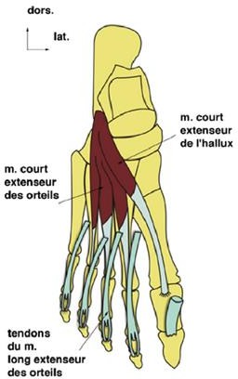
Muscle court extenseur des orteils
Origine : face dorsale du calcanéus
Corps: fusiforme se divise en 3 faisceaux se prolongeant chacun par un tendon destiné aux orteils 2ème au 4ème
Terminaison: chaque tendon rejoint le tendon du long extenseur des orteils des 2ième, 3ième et 4ème orteil
Innervation : nerf fibulaire profond
Action : extension des orteils 2ème, 3ème et ₄ème
Muscle court extenseur de l’hallux
Origine: face dorsale du calcanéus (tendon commun CEO) Terminaison: P1de l’hallux
Innervation: nerf fibulaire profond Action: extension de l’hallux

Slide 8
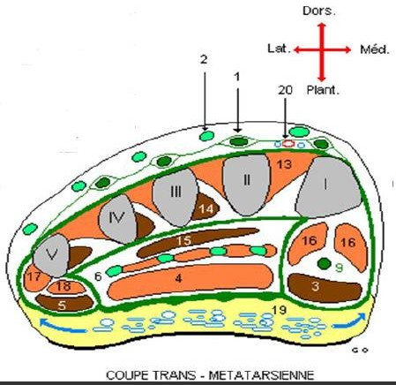
Muscles de la région plantaire
Médiaux
-Abducteur de l’ hallux
-Adducteur de l’hallux
-Court fléchisseur de l’hallux
Latéraux
-Abducteur du V
-Court fléchisseur V
-Opposant V
Moyens
-Court fléchisseur des orteils
-Carré plantaire
- Lombricaux
Muscles interosseux
-Plantaires (3)
-Dorsaux (4)

Slide 9
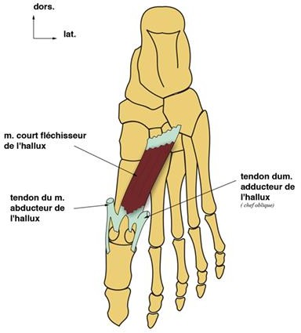
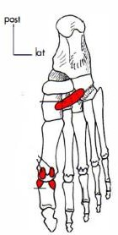
MUSCLES PLANTAIRES
M. court fléchisseur du I
Groupe plantaire médial
M. adducteur du I
M. Abducteur du I
Muscle court fléchisseur de l’hallux
Origine : os cuboïde et les 3 cunéiformes
Terminaison: P1 de l’hallux
tendon médial sur le m. abducteur de l'Hallux ( sésamoïde médial)
tendon latéral sur le m. adducteur de l'Hallux
( sésamoïde latéral)
Innervation : nerf plantaire médial
Action: flexion de la phalange proximale de
l’hallux

Slide 10
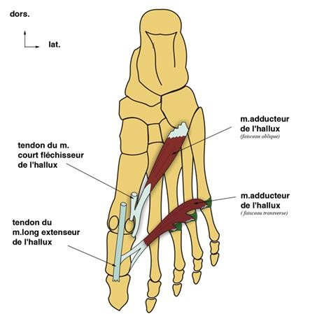
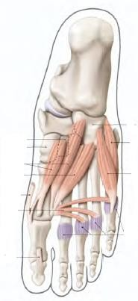
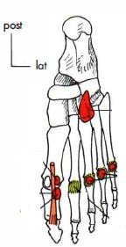


Muscle adducteur de l’hallux (en profondeur)
Origine: 2 chefs le chef oblique: latéral , M3,M4
cuboïde ,cunéiforme
le chef transverse: sur la capsule articulaire des articulations métatarso-phalangiennes 3ème, 4ème et 5ème
Terminaison: P1 de l’hallux et os
sésamoïde latéral
Innervation: nerf plantaire latéral Action: adduction de l’hallux

Slide 11
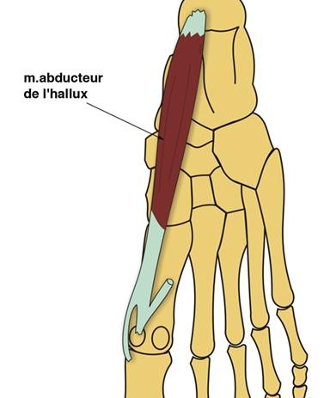
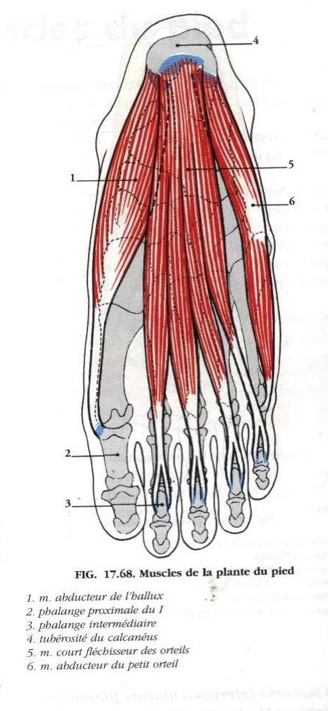
Muscle abducteur de l’hallux
Origine: tubérosité du calcanéus, Aponévrose Plantaire et septum plantaire médial
Terminaison: la base de P1 de l’hallux et sur l’os
sésamoïde médial
Innervation: nerf plantaire médial Action: abduction et flexion de l’hallux

Slide 12
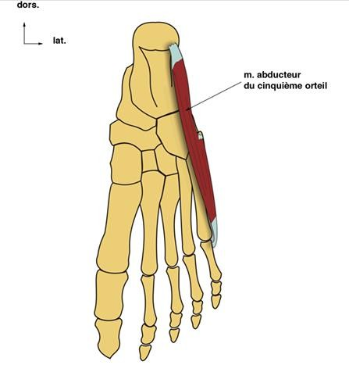


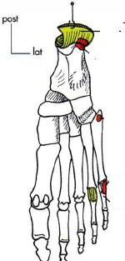
Groupe plantaire latéral
M . Abducteur du V
M. Court fléchisseur du V
M . Opposant du V
Muscle abducteur du petit orteil (en superficie)
Origine : tubérosité du calcanéus Terminaison: P1 du petit orteil Innervation : nerf plantaire latéral Action : abduction du petit orteil

Slide 13
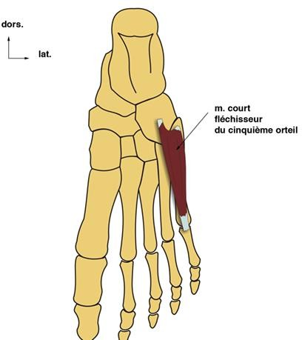
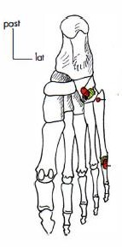
Muscle court fléchisseur du petit orteil en profondeur
Origine : os cuboïde, base M5
Terminaison: base de la phalange proximale du petit orteil
Innervation: nerf plantaire latéral Action: fléchisseur du petit orteil

Slide 14
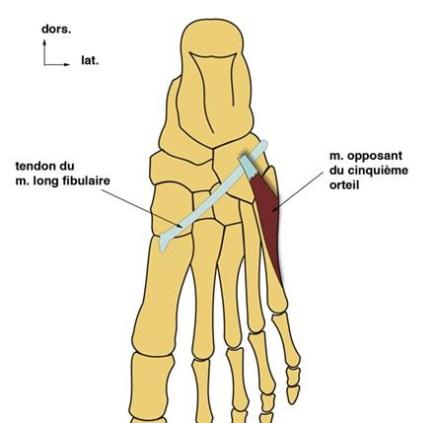
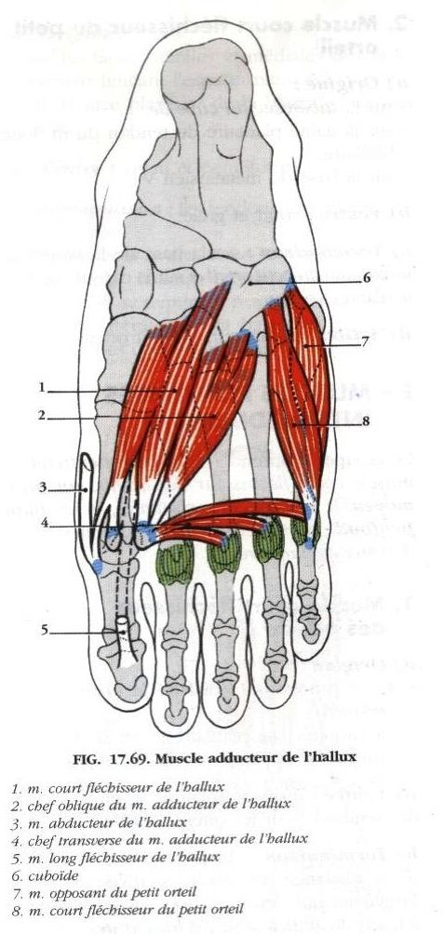
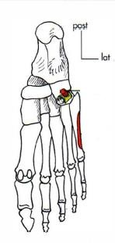
L’opposant du V orteil inconstant (en
profondeur)
Origine : os cuboïde
Terminaison: bord latéral du 5ème métatarsien
Innervation: nerf plantaire latéral
Action: Flexion et légère adducteur du petit orteil

Slide 15
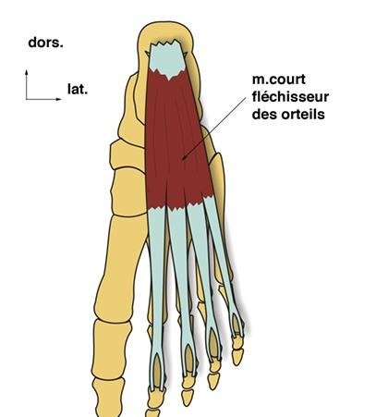


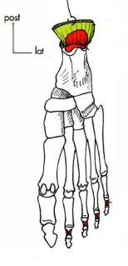
La loge moyenne ou Groupe médian
M . Court fléchisseur des orteils
M. Carré plantaire
M . lombricaux
Muscle court fléchisseur des orteils
(plan superficiel) [court fléchisseur plantaire]
Origine: tubérosité du calcanéus,
Aponévrose plantaire
Terminaison: par deux languettes sur les bords de la phalange
moyenne des orteils (P2) du ₂ème_{au 5}ème
Innervation: nerf plantaire médial Action: flexion des phalanges intermédiaires des orteils du 2ème
_{au 5}ème

Slide 16
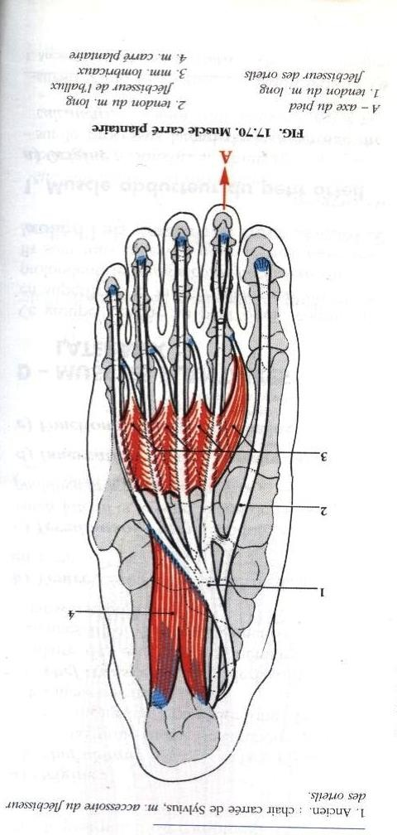
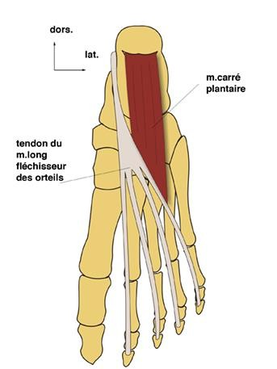
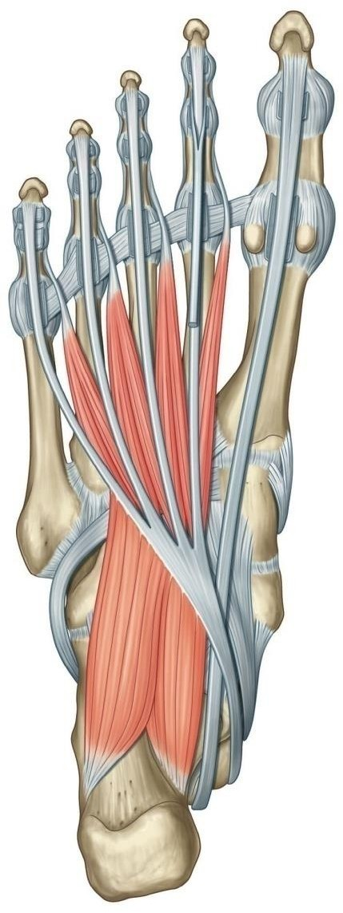
Muscle carré plantaire (chair carré de Sylvius) plan moyen
Origine: face inférieure de la tubérosité du calcanéus
Terminaison: tendon du muscle long fléchisseur
Innervation: nerf plantaire latéral
Action: maintien de l’axe des tendons du muscle long fléchisseur des orteils (corrige l’obliquité) .

Slide 17
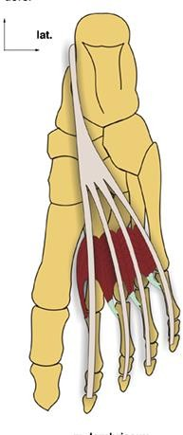
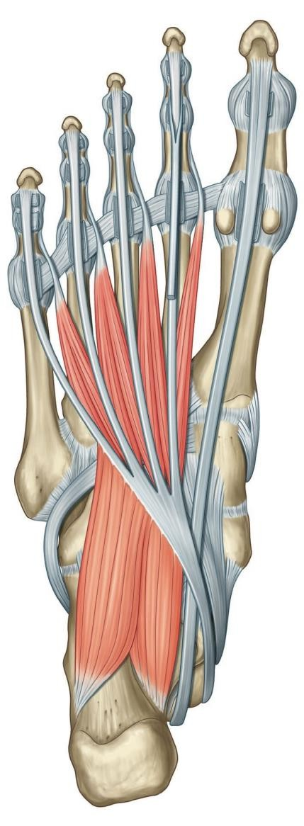
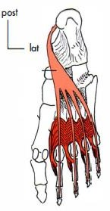
Muscles lombricaux du pied
Au nombre de 4, annexés aux tendons du muscle long fléchisseur des
orteils (LFO)
Origine :
tendon du LFO
Terminaison : P1 des quatre derniers orteils et sur l'expansion latérale de l'extenseur commun des orteils(ECO)
Innervation : nerf plantaire médial pour le 1^{ier} le 2eme lombricaux
nerf plantaire latéral pour, 3 et 4ème
lombricaux.
Action : flexion de P1, extension de P2 et P3

Slide 18
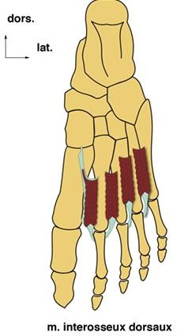
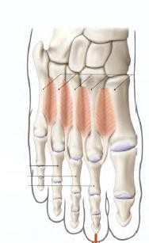
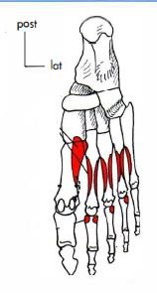
Groupe plantaire interosseux
Muscles interosseux dorsaux
Au membre de 4
Origine: les Faces L ET M des métatarsiens
limitant l’espace interosseux
Terminaison: P1
1er et 2ème sur: P1 du II orteil
3ème et 4ème sur respectivement P1 du III et
IV orteil
Innervation: nerf plantaire latéral
Action: flexion de P1 et abduction des orteils
II,III,IV

Slide 19
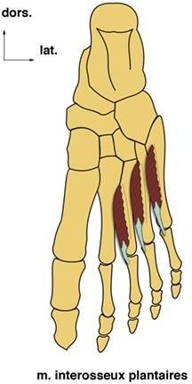
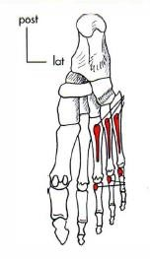
Muscles interosseux plantaires (plan profond)
Au membre de 3
Origine : bord plantaire et face médial des
métatarsiens 3, 4 et 5ème
Terminaison : versant médial de la base de P1 du même orteil
Innervation : nerf plantaire latéral Action : fléchisseur de P1, adduction des orteils III, IV et V

